Slide 1
リサーチ＆プランニング 第15回 最終回

Slide 2
本日の内容
課題の説明
デジキャン質疑応答
今でしょ読書リスト

Slide 3
課題解説
サンプルの解説
本を書くってこういうこと

Slide 4
A10DC070 2013年07月24日 19:55 出版企画書について、アイディアがいくつか浮かんだのですが、複数提出することは認められませんか？

Slide 5
A10DC070 2013年04月25日 10:53 "自分が知りたいニュースを集めてくれるサービスに興味を持った。私はTwitterで自分の興味のある分野のニュースを集めていますが、TwitterやFacebookなどのソーシャルメディアを利用した情報収集の仕方を知りたいです。
Flipboard
https://flipboard.com/
Gunosy（グノシー）
http://gunosy.com/

Slide 6
A10DC074 2013年07月03日 21:24 実際にどういう企画書を書いてきたか教えてほしい。
じゃあ、ちらっと

Slide 7
A10DC128 2013年05月02日 01:43 先生が、これなくては始まらない、というくらいのアプリ、ソフトウェアを紹介してほしいです。
秀丸、Evernote、Dropbox

Slide 8
A13DC115 2013年04月25日 08:40 湘南について教えてください。なるべくおすすめの観光スポットを教えてくれたらうれしいです。
はあ

Slide 9
A10DC128 2013年07月03日 22:18 "橋本先生の休日の過ごし方を教えて頂きたいです。人間、休日含め、空いた時間をどう過ごすかで差が出てくると思います。時間の使い方となると話しが長くなってしまいそうなので、先生の休日の過ごし方に焦点を絞ってお話して頂きたいなと思いました。"
新スポット、エキスポイベント、ミュージアム
ネタを探しに行く

Slide 10
A10DC155 2013年07月25日 23:38 課題なのですが、出版物でしたら、書店にあるものならばなんでも良いのでしょうか？
そうです

Slide 11
A11DC023 2013年06月21日 22:09 集合知についての講義でしたが、先生の紹介したサイト・サービスはどれも海外のサイトばかりで日本のものと思われるのがありませんでした。普段生活していても目にすることはありませんし、日本では遅れている技術なのでしょうか？
そうでもありません
ヤフー知恵袋、Wikipedia日本語版、NAVERまとめ

Slide 12
A11DC026 2013年07月25日 01:18 読書する時黙々と読むのと音楽を聞きながら読むのとどっちのほうが本の内容を覚えるんでしょうか？
人によると思いますが

Slide 13
A11DC039 2013年07月26日 15:44 どうしても何度もESを書き忘れてしまっていたのですが、ESの提出率は成績にどれくらい入りますか・・・？
ほぼ無関係

Slide 14
A11DC401 2013年07月25日 00:12 マインドマップを使用すると、考えがまとまりやすいそうですが、無料のものを教えてください。
すぐに使える無料マインドマップツール10選 - NAVER まとめ http://matome.naver.jp/odai/2132495821619478001

Slide 15
A11DC914 2013年04月25日 22:49 アウトプットの重要性が分かりました。インタネット以外のリサーチ方法はありますか？
本を読むとか人に聞くとか

Slide 16
A11DC914 2013年06月05日 19:04 "ブレインストーミングは久々だけど、面白かったです。が、方向性はいつも困ります。 もともとあるもの書くのか、それともあったらいいなのこと書けばいいのか分かりません。 "
両方です

Slide 17
A11DC914 2013年07月17日 19:26 データサイエンティストに興味が湧いて来ました、デザイン×データサイエンティストになりたいです！でもどうすればデータサイエンティストになれるんですか？

Slide 18
A13DC077 2013年05月02日 19:08 壁紙の検索のときに剛力彩芽ちゃんを検索してましたが、大也先生は剛力彩芽ちゃんが好きなんですか？
そうです

Slide 19
A13DC077 2013年05月24日 13:38 インフォーマルな場が親密さを生む、ということで裏サイトなどもでましたが、一度でいいから裏サイトをみてみたいという好奇心があります・・・。どうやって検索したらでてきますか？
やめときましょう

Slide 20
A12DC156 2013年05月16日 00:45 先生は漫画はどんなの読むんですか？

Slide 21
A11DC914 2013年05月17日 14:25 文学って難しいじゃなくきわどいものですか？

Slide 22
A13DC148 2013年07月19日 19:05 今まで読んできた本で、ご自身の価値観や考え方がガラリと変わった様なものがあれば教えて頂きたいです。

Slide 23
A10DC151 2013年07月19日 15:58 大学生の内に読んだ方がいい本はありますか？

Slide 24
まず漫画ですが
この３人の才能の前にはひれ伏すしかない
諸星大二郎 神
星野之宣 神
安彦良和 神

Slide 25
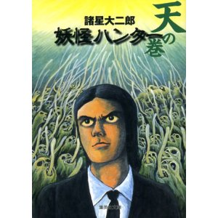
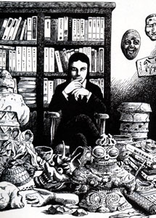
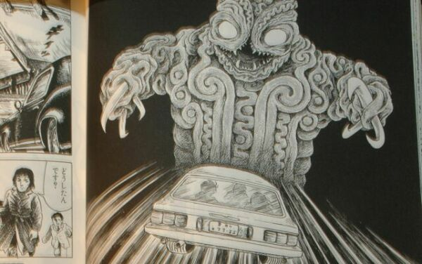
妖怪ハンター

Slide 26
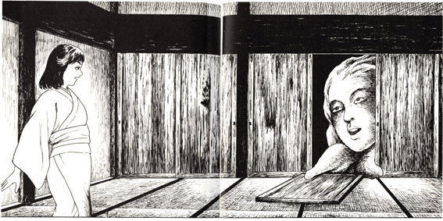
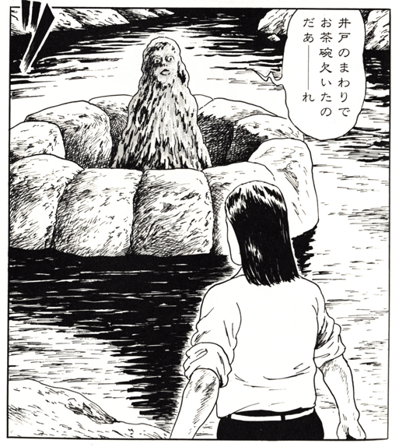
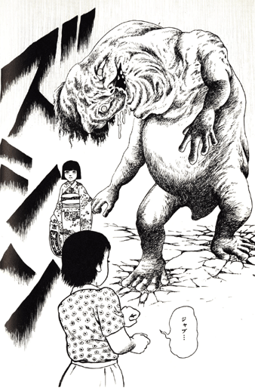

Slide 27
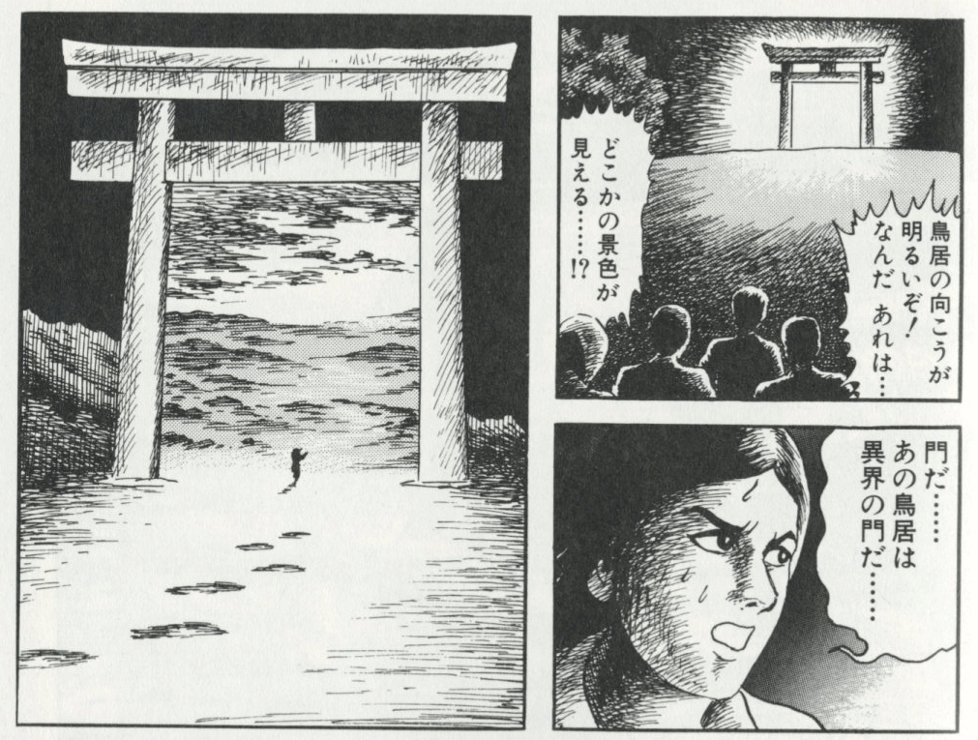

Slide 28
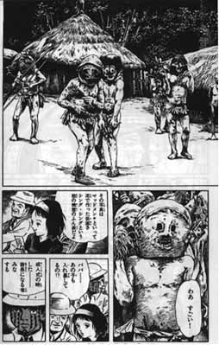
マッドメン

Slide 29
暗黒神話

Slide 30
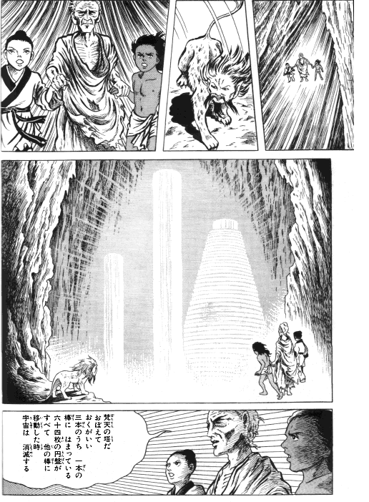
孔子暗黒伝

Slide 31
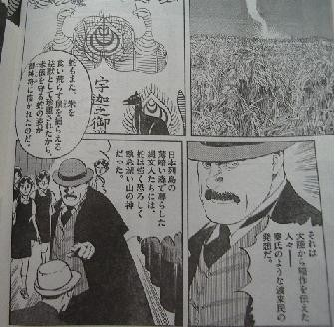
宗像教授伝奇考
http://www.asahi.com/showbiz/manga/TKY200910240185.html

Slide 32
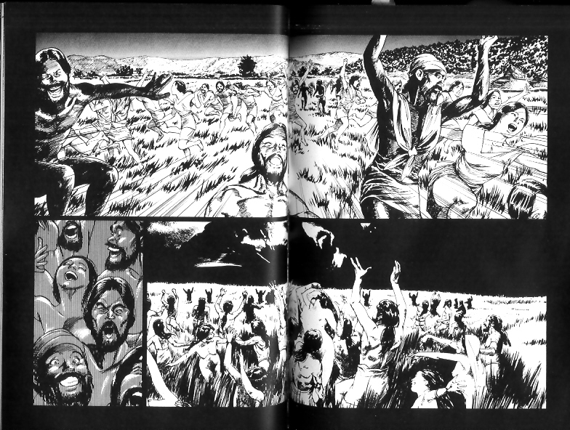
ヤマタイカ

Slide 33
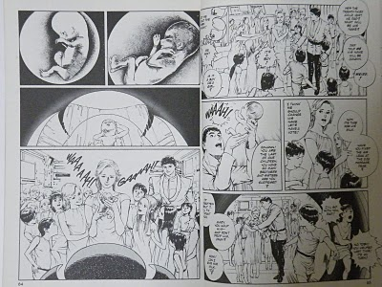
２００１夜物語

Slide 34
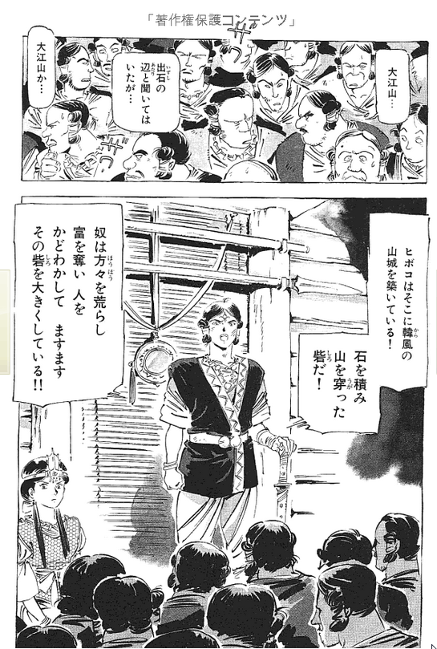
ナムジ

Slide 35
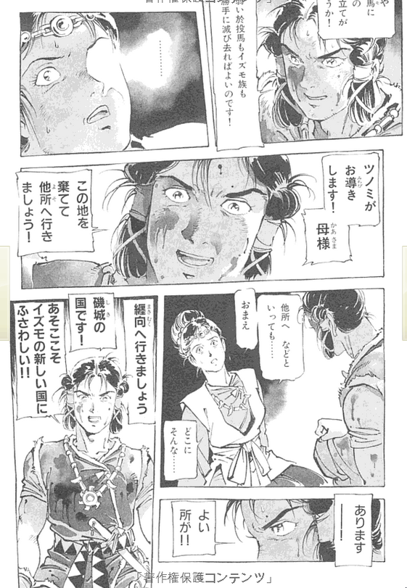
神武

Slide 36
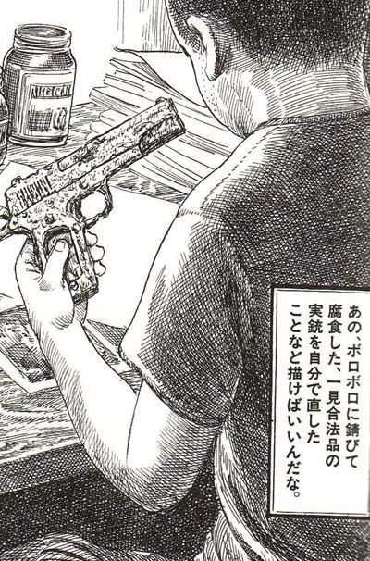
刑務所の前

Slide 37
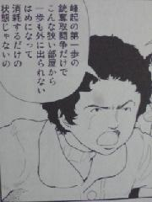
レッド

Slide 38
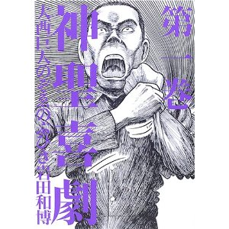
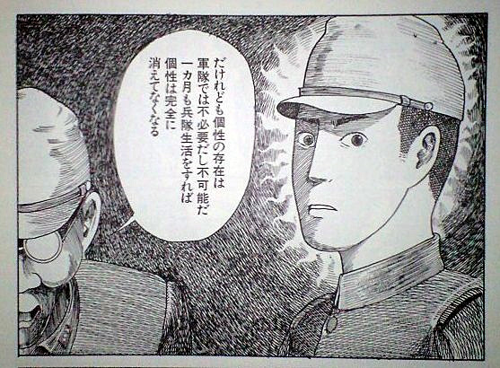
神聖喜劇

Slide 39
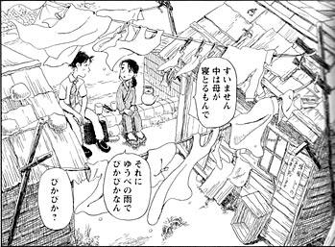
夕凪の街 桜の国

Slide 40
スキエンティア

Slide 41
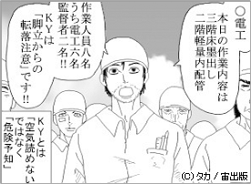
ブルーカラー・ブルース

Slide 42
必要とされなかった話
食糧が底をついた村。もしも一人しか命を救えないとしたらおまえは誰を選ぶか？。長老が村の全員に尋ねて歩いた翌朝、誰にも必要とされなかった6人の森への追放が決まった。たったひとりの肉親の姉に、自分が選ばれなかったことに愕然としながら、主人公の少年 織春は死の森を彷徨う。

Slide 43
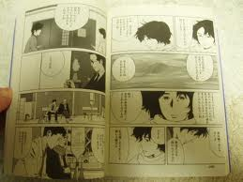
アンダーカレント

Slide 44
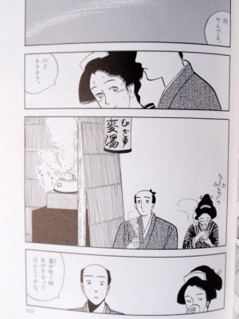
合葬

Slide 45
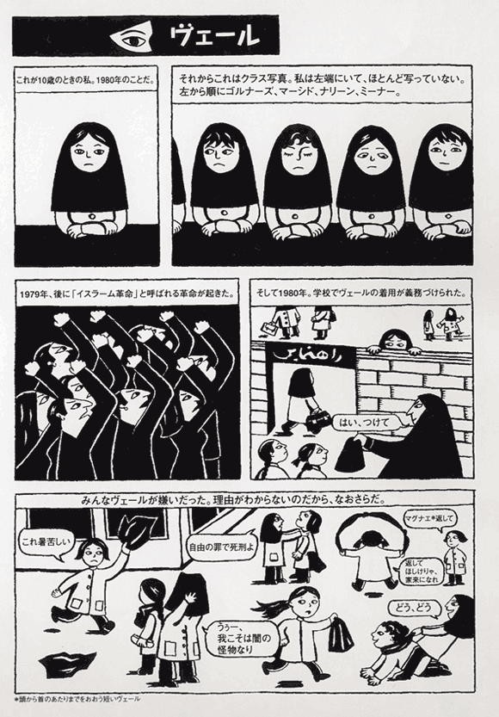
ペルセポリスI イランの少女マルジ

Slide 46
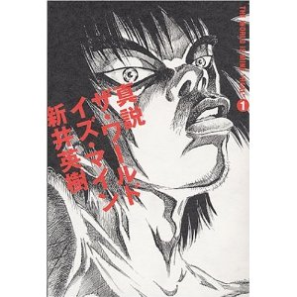
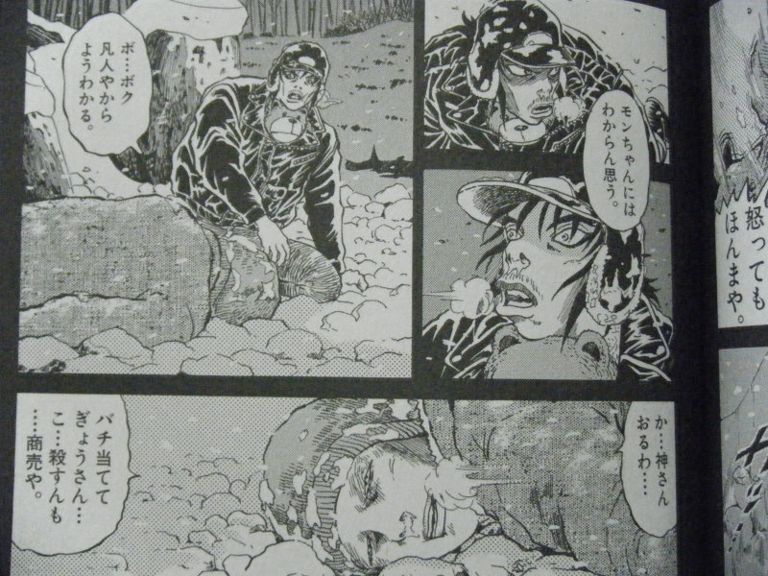
真説 ザ・ワールド・イズ・マイン

Slide 47
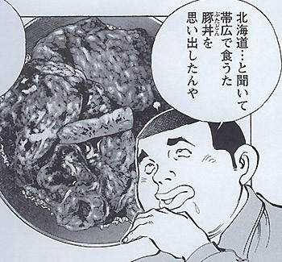
極道めし

Slide 48
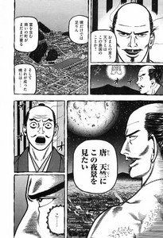
へうげもの

Slide 49
少年少女

Slide 50
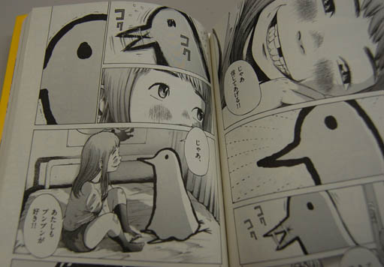
おやすみプンプン

Slide 51
２０１２年のベストブックス１０冊

Slide 52
光圀伝
「大義なり、紋太夫」
光圀は優しく囁きかけると、膝下に捕らえた男を、ぶつりと脇差の刃で刺した。
1500枚の長編は６７歳の光圀が少年時代から可愛がってきた家老を自らの手で刺し殺すシーンから始まる。天下の副将軍が生涯を賭けた大義とは何だったのか？
若い頃は血気盛んな傾奇者で辻斬りで人を殺めることもあった。跡取りの器かどうか試す過酷な試練を与えてくる父との確執、文事（詩歌、学問）で天下を取りたいという熱い思い。好々爺などではなく猛虎を内に秘めたような男であったという新しい光圀イメージを確立させた。

Slide 53
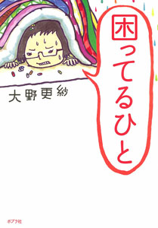
困ってるひと
元気でビルマの難民研究に取り組んでいた女子大学院生が、突然に自己免疫疾患の難病を発病し、生き地獄のような闘病生活へ突入する。絶望のあまり死にたいとさえ考えるが、医者や看護師にも支えらて、なんとか前へ一歩ずつ進んだ日々を振り返った本。難病であるから、簡単に治るわけもなく、今も彼女は闘病中だ。
生きる勇気をもらえる本だ。陰々滅々とした闘病記ではない。気合一発で乗り切る根性本でもない。著者は冷静に自分の苦境を分析して、生きるための戦術を立てる。常時高熱で薬漬けだから、ただ暮らすだけでも重労働なのに、病院外へ決死の外出を試みる。難病同士で恋までしているのは驚きだ。
次々に彼女を襲う悲惨な症状。だがユーモア感覚たっぷりに地獄の日々を語ってみせる。

Slide 54
Habibi [日本語版] [大型本]
大型本700ページ（２巻組）の米国発グラフィックノベル大作。ニューズウィーク誌「2011年度 絶対読むべき本10冊」、米国Amazonでランキング１位など、世界で絶賛されている作品が遂に日本語化された。
Habibiとはアラビア語で「私の最愛の人」という意味。
物語の舞台はいつの時代かわからないイスラムの王国。親に売り飛ばされた挙句、奴隷商人に捕まった９歳の美少女ドドラは、市場で出会った３歳の幼い黒人奴隷ザムをつれて、砂漠へ逃げる。
http://www.tobooks.jp/books/book_072.html

Slide 55
さいごの色街 飛田
遊郭の名残をとどめる大阪の色街飛田。今でも半ば公然と売春が行われているこの場所を女性フリーライターが、１０年かけて地道に取材を重ねた。
原則取材拒否の街だから真正面からは入れない。最初は飛田をお客として利用した男性に話を聴いて回る。飛田の飲み屋の常連になり内部に人脈をつくる努力もする。もちろん「店」にも潜入し女の子の話も聞く。
「それを書いたら、おたくはいくら儲かるの？」「おたくが、飛田を本当のところはどう思ってはるのか分からへんけど、昔はともかく、今は私らはイカンことしてるんやから、書かれては困るんや」とはじめて取材にいった飛田料理組合で幹部たちににらまれる。

Slide 56
怪物はささやく
母親と暮らす１３歳の少年コナーの前に、毎晩１２時７分になると、近所の大きなイチイの木が巨大な怪物の姿で部屋に訪れる。怪物は少年にいう。「わたしが三つの物語を語り終えたら、今度はおまえが四つめの物語をわたしに話すのだ。おまえはかならず話す...そのためにこのわたしを呼んだのだから」と。
怪物が話す３つの幻想世界の物語はどれも一般的な物語としては落ち着きが悪いものばかり。予定調和に終わらない筋書。最後に正義や善が勝つとは限らないし、善人だと思っていた人が別の観点では悪人に思えたりする。怪物はいう。
「物語にかならず善玉がいるとはかぎらん。悪玉についても同じだ。たいがいの人間は、善と悪のあいだのどこかに位置しているものだ。

Slide 57
鍵のない夢を見る
泥棒、放火、逃亡、殺人、誘拐。収録５作品はすべて犯罪と関係がある。
小学校の友達のお母さんが泥棒だったら。ショッピングセンターでふと目を離したすきにベビーカーがなくなっていたら。出身研究室の教授が殺されて犯人に心当たりがあるとしたら。平凡な日常の中にあらわれる暗い闇の淵へと落ちていく５人の女性が主人公。
生まれつきの犯罪者ではなく、自身の性格の弱さや偶然から、普通の人間が犯罪者に変貌していく"魔がさす"瞬間の描写が見事。映像的な場面展開もうまい。現実に起きた事件の再現ドキュメンタリみたいに思える生々しさを感じる。
電子書籍１冊目におすすめの短編集

Slide 58
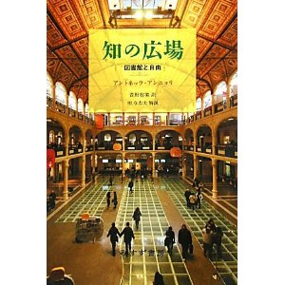
知の広場 図書館と自由
司書歴30年、イタリアの有名公共図書館のリノベーションにかかわってきた著者が、21世紀の図書館のあり方について語る。インターネット時代の、高齢化の時代の図書館のあるべき姿は「屋根のある広場」。世界の図書館の意欲的な変革の事例を次々に取り上げて、旧態依然とした図書館業界に未来像を示す。成功している図書館の事例写真集が冒頭にあってイメージが湧く。素晴らしい本だった。
「私たちは、対話の場、知り合う場、情報の場をもう一度創ることができると思いますし、またそうした場を必要としています。それが、広場でありながら図書館でもある。つまり、屋根のある広場───本や映画を借りるのと同じように、友達に会いに行くということが大切に思われる場───なのです。」

Slide 59
夢宮殿
アルバニアを代表するノーベル文学賞候補作家による反ユートピア小説。やっと文庫化された。寓意に満ちていて非常に面白かった。
19世紀のオスマントルコらしき世界で、国民の見る夢を収集する巨大な官僚機構 夢宮殿。そこは何千人ものエリート官僚が働く秘密主義の機関だった。
全国から集まる膨大な数の夢の報告を＜受理＞は受け取り、＜選別＞課は重要性で分類し、＜解釈＞課は隠された意味を読みとる。そして夢宮殿の最高機関＜親夢＞は、上にあがってきた夢の中から、帝国の運命にかかわる予兆を含む「親夢」をひとつだけ選びだして、皇帝に伝える。それが戦争や平和、国家プロジェクトや政治的粛清の意思決定につながることもある重大な仕事だ。

Slide 60
地図になかった世界
南北戦争前のヴァージニア州マンチェスター郡で黒人奴隷のオーガスタスは一生懸命に働いて金を貯める。所有者の白人ロビンズから、自分と家族の自由を意味する解放証明書を買うために。そして家長の必死の思いが実って一家は自由の身になった。しかし、少年の頃、ロビンズに可愛がられて育ったオーガスタスの息子ヘンリーは、成長すると黒人奴隷を購入し、奴隷制を嫌う両親と激しく対立する。（黒人が黒人を奴隷として所有することができたという史実にもとづく）。
法律と観念に縛られた不自由な人間たちの人生を、時空を俯瞰した神の視点から物語を記述する。それはまるで私たちが信じている自由や意思もまた相対的なもので、運命から逃れることはできないちっぽけな存在なのだとでもいうように。
身売りの歴史

Slide 61
日御子
代々、使譯(通訳)を務める安住一族の子として生まれた針(しん)は、病床の祖父から、那国が漢に使者を遣わして「金印」を授かったときの話を聞く。それは、「倭」の国が歴史に初めてその名を刻んだ出来事。祖父が聞かせてくれる物語に、針は胸震わせ遠い過去に思いを馳せた。それから十数年が経ち、再び漢へ遣いを出すことになった。こんどは針の番だった。伊都国の使譯として正式に任命されたのだ。5隻の船にたくさんの生口(奴隷)を乗せ、漢の都・洛陽へ。──その後「倭国大乱」「邪馬台国」そして「東遷」へと、代々の使譯たちの目を通じて語り伝えられていく日本の歴史。

Slide 62
孤独のグルメ

Slide 63
【グローバリズムと多様性】

Slide 64
2050年の世界 英『エコノミスト』誌は予測する
050年日本のGNPは韓国の半分になる グローバルな一流誌英エコノミスト誌が、総力をあげ、科学、政治、人口、経済、女性、などの20の分野で2050年までの世界を予想

Slide 65
”契約型の雇用者が、複数の企業にみずからの技能を売るようになるなど、会社の形態もより複雑化することになる。”
”様々な技術革新にともない、グローバル市場においては、知識階級に富が偏在するようになり、労働者の勤務はグローバル化によってより過酷化する”
”フリーランスの人々は、技能と知識を更新し続ける手段として、ローリンク（弁護士）、セルモ（医師）、ニュードクス（歯科医）、エイチネット（社会科学者）など、”ネット上の協会”を設立し始めている。フリーランスの人々に行き場を提供するため、オフィス施設─サンドボックススイーツやシチズンスペースなど、さまざまな呼び名が付いた拠点─の建設を始めた起業家もいる。”
”距離が意味をなさなくなったことを利用し、各地域、各文化圏の労働力、技術力の特長を生かした国際分業はやりやすくなった。そのぶん、どこで何をする、という位置が重要になってきた。開発の得意なシリコンバレー、スペックをもとにプログラミングをするのが得意なインドのバンガロール、厳格な運用システムを創ることが得意なドイツ、といった具合である。”

Slide 66
ワーク・シフト 孤独と貧困から自由になる働き方の未来図〈2025〉
働き方が変わる 〈5つのトレンド〉
●テクノロジーの発展
●グローバル化
●人口構成の変化と長寿化
●個人、家族、社会の変化
●エネルギーと環境問題
働き方を変える 〈3つのシフト〉
●ゼネラリスト→連続スペシャリスト
●孤独な競争→みんなでイノベーション
●金儲けと消費→価値ある経験
「食えるだけの仕事」から意味を感じる仕事へ、
忙しいだけの仕事から価値ある経験としての仕事へ、
勝つための仕事からともに生きるための仕事へ。

Slide 67
仕事に必要な３つの資本
1 知的資本 知識と思考能力
2 人間関係資本 つながりの強さ、広さ
3 情緒的資本 やりがい、幸福、楽しさ
数多くのキーワード
ビッグアイデアクラウドとポッセ
ホットスポット
同僚との気軽な関係の消滅と幸福感
自己アピールの時代
ダイバシティ（多様性）はモノカルチャー（単一文化）を凌駕する
コ・クリエーション
・・

Slide 68
ピダハン 「言語本能」を超える文化と世界観
キリスト教伝道師兼言語学者としてアマゾン奥地の少数民族ピダハン族の研究に３０年を捧げた研究者が書いた衝撃のノンフィクション。著者はピダハン族と暮らすうちに、彼らの文化に魅了され、西洋文明の価値観を疑いはじめる。そして遂には無神論者となって信仰を捨て去ってしまうに至る。私たちとはまったく異なる世界認知のスタイルがあるということを教えられる。
ピダハン族の言語には数を表す言葉がない。色の名前もない。神の概念もない。我々がよく知る現代の西洋とも東洋とも違う認知世界の住人たちだ。ピダハンの生活は直接経験の原則で貫かれている。経験していないことは考えない。遠い昔のことや未来の話は語らない。空想の話もない。だから彼らの文化に口承伝承や神話、そして儀式がない。ピダハンも夜に夢を見るが、それも寝ている間の幻としてではなく現実の経験として扱う。

Slide 69
人種とスポーツ - 黒人は本当に 「速く」「強い」のか
「1984年五輪ロサンゼルス大会から2008年北京大会まで、直近の過去七大会の競争種目男子100メートルの決勝で、スタートラインに立った56人はすべて黒人である。」
陸上競技、バスケットボール、フットボールというスポーツでは黒人の活躍が顕著である。
では
黒人は先天的に身体能力が高い？ 奴隷制の試練を耐え抜いた強靭な肉体の男女から生まれているから？
実はそんな証拠はどこにもない。メディアが創りあげる幻想であり黒人自身も勘違いしている。

Slide 70
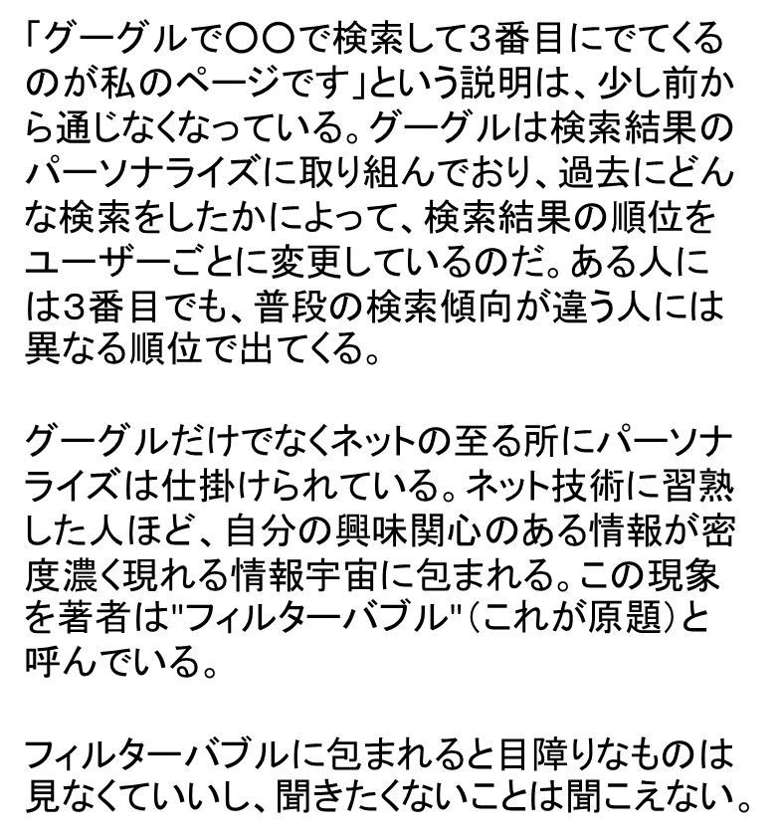
閉じこもるインターネット グーグル・パーソナライズ・民主主義

Slide 71
「ワンピース世代」の反乱 「ガンダム世代」の憂鬱
40代中心でタテ社会的「ガンダム世代」と20代中心のヨコ社会的『ONE PIECE』世代の対立という、大きな見立ては、かなりの説得力を感じた。
「『機動戦士ガンダム』に影響を受けた世代は、組織は理不尽なものと理解しつつも、そこに所属することをよしとしている。一方で、『ONE PIECE』世代に影響を受けた若い世代は、組織への所属よりも仲間への所属をよしとしている。」
「若者は、彼ら自身が第一の軸と考える「仲間」をとても大切にしていて、コミュニケーションも濃密に取る傾向がある。その一方で、第二の軸である「勤めている会社」などに対しての所属感はそれほど強くはない。さらに大きな「日本社会」という軸に対しては、所属という感覚はとても希薄になる。」

Slide 72
100,000年後の安全
フィンランドの高レベル放射性廃棄物の最終処分場オンカロ建設のドキュメンタリ。
フィンランドでは原発からでる放射性廃棄物を、南西部のオルキルオト島の地中数百メートルにつくった施設に詰め込んでいき、22世紀になって一杯になったら、穴をすべて埋め戻して入口を封鎖するというのが"最終処分"の計画である。何億年も変化がなかった土地なのでおそらく安全だろうという考え。埋めた廃棄物の放射線が人類にとって安全なレベルになるのは１０万年後。
過去を振り返ると現生人類の祖先がネアンデルタール人と共に暮らしていたのが１０万年前くらいである。人類のこれまでと同じだけの期間、どうやって「ここは危ないから掘り返すな」と未来人たちに伝えることができるかを考えることが、オンカロの設計者たちの責務だ。それが本作のテーマ。

Slide 73
魚は痛みを感じるか？
生物学者の著者は研究資金を得て魚が痛みを感じるかというユニークな研究した。痛みを感じるという現象は複雑だ。まず魚の神経組織に損傷を検知する侵害受容体があるかを調べ、脳にその信号が伝達された結果、魚の行動が変わるかを実験で明らかにしていく。痛みに苦しむためには何らかの意識が必要だ。そして意識に似た現象が魚の脳に発生しているかを観察で見極める。出た答えは、おそらくYes、魚は痛みを感じるといってもいいという結論だった。さらに魚の意識は人間の赤ん坊並みである、とも言った。
この研究発表はメディアでセンセーショナルに取り上げられ、多方面に物議を醸した。最初の批判は、著者が虚偽によって釣り愛好家を迫害しているというものだったそうだ。魚に高度な意識があって痛みに苦しむのなのならば、捕獲や屠殺をするにあたり他の動物と同じレベルの配慮を行わなければならないことになる。

Slide 74
【コミュニケーションの科学】

Slide 75
バースト! 人間行動を支配するパターン
人間がメールを送受信する、ウェブにアクセスする、プリンターに何かを出力する頻度には共通パターンがある。図書館で本を借りるパターン、電話をかけるパターン、写真を撮るパターン、病院にいくパターンも同じだ。
「どういう種類の人間行動を調べてみても、つねにバーストのパターンがあらわれた。長い休止期間のあとに、短い集中的な活動期間が続く」
著者が発見したのは人間の行動がベキ法則にもとづくという事実と、人間が行動に重要度による優先順位をつけて生活しているという事実だ。このふたつのパターンを解析すると、従来は予測不可能と思われていた人間行動を、高精度で予測できる可能性がでてくるというのがこの本のテーマだ。

Slide 76
サブリミナル・インパクト 情動と潜在認知の現代
現代社会のコマーシャルには人間の潜在認知過程をコントロールする技術が採用されている。
１ 狭める ２ 誘発する ３ 気づきにくくする
という自覚以前の操作を企むものだ。巧妙な広告宣伝は、消費者が自らの「自由意思」で企業側の望む選択をしてくれることを目的として設計されている。○○のことを覚えてくださいというのではなく、○○のことを忘れてくださいという指示をすると被験者は、より○○を強く記憶してしまう、みたいに。
「脳内を活性化するものこそもっともリアル」 「物理的な現実味とは関わりなく」 「実際の社会的きずなとも関係なく、社会脳を刺激さえすれば」

Slide 77
喜びはどれほど深い？ 心の根源にあるもの
食、愛、芸術、スポーツ、想像、苦痛、科学、宗教。さまざまな喜びの根源には、超越的な存在を求める「本質主義」があるという。本質主義とは「事物には、直にとらえることのできない根源的な実体ないしは本来の性質があり、本当に重要なのはその隠れた性質だとする考え方」のこと
科学者の実験では、有名な画家の作品だとわかっている絵画、有名な奏者によるものとわかっている演奏に人々は、純粋に作品自体が持つ影響を超えて、強く惹きつけられた。高価なワインの味に喜びを感じるのは、その味わいと香りのせいではなく、そのワインへの思い入れにもよる部分が大きい。音楽ならCDの完璧な演奏よりも、生の演奏に人は深く感動する。カニバリズムに吐き気をもよおすの理由。人間の心の持つ本質主義こそ、人間の欲望を果てしないものにしているというのだ。

Slide 78
快感回路 なぜ気持ちいいのか なぜやめられないのか
「現在では脳スキャンにより、生きている脳の中で快感回路が活性化している様子を観察することができるようになった。当然のことながら、この回路は＜悪徳＞的な刺激で活性化する。オーガズム、甘くて脂肪たっぷりの食べ物、金銭的報酬、ある種の向精神薬などだ。しかし驚くべきことに、＜美徳＞とされる行動の中にも、同じ効果をもたらすものが多い。趣味のエクササイズ、ある種の瞑想や祈り、社会的な評価を受けること、慈善的な寄付行為さえも、快感回路を活性化しうるのだ。」

Slide 79
ビジネスマンのための「行動観察」入門
企業が顧客のニーズを知るには、アンケートやグループインタビューという一般的な手法がある。
「しかしいま、こうした従来の方法だけでは画期的な製品やサービスを提供するのに限界が見えてきた。それはアンケートやインタビューだけでわかるニーズは、顧客が自分で言語化した「顕在ニーズ」だけだからだ。そこで、実際に顧客の行動（経験）を観察して、まだ顧客自身も言語化できていない「潜在ニーズ」にいち早く気付き、顧客に価値のある「経験」を提供することが重要となってくるのである。」
行動観察では観察、分析、改善の３ステップを踏みなさいという。
この本が抜群に面白いのは、理論ではなくて第２章「これが行動観察だ」である。実際に著者らが実施した企業の行動観察による改善プロジェクトが、ドキュメンタリタッチで紹介されていく。現場で試行錯誤しながら、見事に毎回、洞察をつかんでいく。ドラマみたいだ。１社当たり１作の漫画にしたら面白そう。事例は多岐にわたる。

Slide 80
ソーシャル・キャピタル入門 - 孤立から絆へ -
ちょっと興味深いのは「犯罪が多い地域では、人はよく知らない他者とのつながりを放棄し、仲間内だけのつきあいに限定するようになる」という現象。泥棒が多い地域では友人が増えるが、知人が減る。狭く閉じた絆ばかりを温めるのは、排他的なコミュニティをつくってしまうことにもなりかねない。大震災直後の過度な"絆"キャンペーンに覚えた違和感に対して答えをみた気がした。
家庭内の社会関係資本（家族が仲良いということ）は、子供の学業成績、退学抑制、大学進学率に影響を与える。学級内の社会関係資本は学業成績と退学抑制に影響する。学校内の社会関係資本（教師同士の仲の良さ）も学業成績に影響を与える。などという教育関係者も知っておくべき研究結果もあった。

Slide 81
【名人と老舗】

Slide 82
人間における勝負の研究 さわやかに勝ちたい人へ
まず有名な米長理論だ。相手は負けるとプロ資格剥奪だが、自分は勝っても負けても昇降格に関係なしの消化試合。そういうときにこそ、手心加えずびしっと負かさなければならない。一生のツキを呼ぶ「この一番」とは「でかい勝負」ではなく「その勝敗が自分の進退には直接影響がないけれども、相手にとっては大変な意味を持っている勝負」なのだという理論。
そして決断は長考に妙手なし。「大事なことだからこそ、簡単に決めるべきだと私は思います。悩み、考えあぐねてから答えを出す場合よりも、だいたいにおいて間違いが少ないものなのです。」。そしてそういうときのカンは好きで取り組んでいないと働かないもの。好きであることが大事である、と。これは逆にいうと、第一感で最善手をさせる力がなければプロとしてはやっていけないという事実でもある。

Slide 83
とっさのひと言で心に刺さるコメント術
「コメントは事前に用意するな」「○○さんになりきる」
などコンセプトを決めておけばいかにもその人がいい
そうなセリフが出てくるはずだとか、頭の中の検索エ
ンジンにコンセプトを入力すると自動的にいい言葉が
ズラリと出てくる「自分グーグル」をつくっておけという
指南が続く。
フェイスブックで、人の記事にいいね！を押すだけで
なく必ずコメントをする感想力のトレーニングをするこ
とが重要と説いている。「どんな些細な出来事にも、
まずは「ちゃんと感想を言ってやるぞ」と意識して向か
うこと。その積み重ねが「コメント脳」をつくるのです。」
。
・本や映画のストーリーの要約をしよう ・相手の話に「いまのお話は、○○ということですね」 ・「いまバタバタで」を言い訳に使わない。 ・「びっくり」「おいしい」「きれい」と言わず内容を表現
など。

Slide 84
書店員が本当に売りたかった本
２０１２年３月に閉店したジュンク堂書店新宿店。閉店が決まってから書店員たちは本へのありったけの想いをこめてPOPを書きまくった。この「本当はこの本が売りたかった！」フェアは店全体を巻き込み、熱いPOPだらけになった店内はネットでも話題となり客を呼んだ。
この本は当時のPOPと最終日の店内の様子の写真集であると同時に、書店員たちの熱い気持ちのこもったブックガイドである。
写真の中のＰＯＰの手書きの文字は、活字と比べて読むのに時間がかかるが、人間的ぬくもりがあって書店員の、「本当にこの本良いですよ」というリコメンド感が伝わってくる。この本でおすすめされている本を結局、１０冊も買ってしまった。

Slide 85
帝国ホテルの流儀
初代帝国ホテル社長の息子で、自身も社長となった犬丸一郎氏。上流階級のサラブレッドぶりがすごい。
永田町や田園調布の自宅から慶応幼稚舎から慶応大学まで通い、大学ではハワイアンバンドに夢中になる。プロを目指すが才能に見切りをつけて父の勧めで帝国ホテルへ入社する。すぐに海外留学が決定。戦後の海外渡航が難しい時期だったが宿泊客の米軍少将の口利きで、米国の大学へ進む。昼はサンフランシスコ市立大のホテル・レストラン学科で学び、夜は一流ホテルで接客やサービスを学ぶが、すぐに父の手配でコーネル大学へ編入、1年間会計学や建築学を学ぶ。
帰国時には「帰国前に欧州を回って来い。客船は一等で大西洋航路の一等先客への食事、サービスをよく見てこい。」と父の指示。欧州の一流ホテルを泊まり歩いて、日本出発から2年9か月の遊学から戻り再び帝国ホテルへ。

Slide 86
茶の本
岡倉天心（覚三）が海外向けに英語で書きおろした"The Book of Tea"(1906)の日本語訳。日本の茶道は単に飲み方の洗練ではなく、高度に完成された美学体系であり、人生哲学であり、宗教とも呼べるものだと賛美する。
「日本の茶の湯においてこそ始めて茶の理想の極点を見ることができるのである。１２８１年蒙古襲来に当たってわが国は首尾よくこれを撃退したために、シナ本国においては蛮族侵入のため不幸に断たれた宋の文化運動をわれわれは続行することができた。茶はわれわれにあっては飲む形式の理想化より以上のものとなった。今や茶は生の術に関する宗教である。」
日本の茶は、中国発祥の道教と禅道に発祥をみるが、それが日本に着床して独自に開花したものととらえている。

Slide 87
【創造のためのコミュニケーション】

Slide 88
ゲームストーミング 会議、チーム、プロジェクトを成功へと導く87のゲーム
「ゲームストーミングはゲームのアルゴリズムと視覚的効果および効用を利用してグループワークを促進させる手法・技術・行為の総称です。ブレインストーミング、ファシリテーション手法、アイスブレイキングといったテクニックと同様、ゲームストーミングも会議、セミナー、ワークショップなど協働において優れた効果を発揮します。」
この本はビジネスの会議で使えるゲーム的なワークショップ、ファシリテーション技法のマニュアル集だ。主要なゲーム、参加者の心を開き発想を拡げる開幕のゲーム、深く掘っていく探索のゲーム、収束させる閉幕のゲームの4パートで合計80以上のゲームの進め方が紹介されている。
ペチャクチャ、５本指コンセンサス、なぜなぜ５

Slide 89
アーティストのためのハンドブック 制作につきまとう不安との付き合い方
アーティスト ＝ 美術作品、音楽、文学、写真など作品を制作する人
アーティストとして生きていく不安にどう対処したらいいか？ 才能とは何か、自分に才能があるのかどう見極めたらいいか？ 優れた作品とは何か？成功とは何か？アイディアと技術とどちらが大切か？
といった問題に対して２人のベテラン・アーティストが答える。全米で２０年間読み継がれた古典の翻訳。アーティスト指向の人が読むと、自分の抱えた論点がいっぱい言語化されているのをみるだろう。

Slide 90
【ザ・プレゼンテーション】

Slide 91
スピーチの奥義
寺澤 芳男 1931年、栃木県佐野市生まれ。早稲田大学政治経済学部卒。野村證券副社長、MIGA初代長官を経て、'92年、日本新党の細川護煕代表の要請により参議院議員に立候補、当選。以後、経済企画庁長官、参議院外務委員長、東京スター銀行会長などを歴任する」という経歴の著者。
「しかし選挙演説やビジネススピーチの場合、ときとして聴衆の「あなた誰？」的な猜疑心を一身に受けながら話さなくてはならないこともある。これは難しい。自分自身がどういう人物であるかを語りながら聴衆の猜疑心を解いていく文脈が求められる。でないと聴衆は耳を傾けてくれないのだ。」

Slide 92
いますぐ書け、の文章法
自分の言いたいことをいったん曲げてでも、読者に楽しんでもらう精神をもて。極めて不親切な読者、不熱心な読者を指定せよ。とにかく読者本位になれと何度も主張している。プロの書き手になれるかどうかの資質は「さほど熱心でない読者をこちらに振り向かせる工夫が好きかどうか」。ライターはサービス業なのだ。
小難しいことを語る面白くない文章は著者が一番嫌いなものだ。
「「社会的発言」こそが、文章を書くときの大きな敵である。もちろん政治経済社会教育について発言するな、ということではない。ただ、いきなり現政府よりも上の立場に立って、悪いところを指摘して、改善する方向を指し示せば、それで事足れり、一丁あがり、と言ってるのは、たぶん言ってる本人はすごく高いところから発言していて気持ちいいんだろうけれど、でもそんなところからは人を動かす何かは絶対に生まれてこない、ということである。意味がなさすぎる。」

Slide 93
ワークショップで演技者に架空のキャッチボールをさせると、最初は標準的なキャッチボールを演じようとする。ボールや動作のイメージの標準が人によって違うので、なかなかうまくいかない。しかし、"バウンドさせる"、"転がす"、"高く投げ上げる"という非標準的な動作が入ってくると、イメージがいっきに共有されていく。
「標準的な（と本人が思っている）動作を繰り返しても、相手とのイメージの共有ができるとは限らない。実は特殊に見える動作を行った方が、逆にイメージの共有がしやすくなることが多くある」

Slide 94
竜退治の騎士になる方法
受け取れるメッセージが多いはず。
「おれは竜退治の騎士やねん。」
夕暮れの教室。忘れ物を取りに行った二人の小学生の前に現れた関西弁の竜騎士の男。どう見ても日本人なのに名前はジェラルドで略してジェリーと呼んでくれという。竜騎士は疑いの眼差しを向ける二人に、竜騎士の仕事を話し始める。こうしておしゃべりしていればそのうち竜が出てくるから、と前置きして。
この物語は映画監督、小説家、歌手、俳優、宇宙飛行士、大統領とか、子供時代に憧れる人は多いが、どうやったらなれるのか道筋が決まっていない職業になる方法を示唆する。ジェラルドによると竜騎士になる第一歩は、トイレのスリッパをきれいに揃えること、なのだが。

Slide 95
モモ 時間どろぼうとぬすまれた時間を人間にかえしてくれた女の子のふしぎな物語
ミヒャエル・エンデがこの本で言いたかったのは、「時間を大切にする」ということの本当の意味なのだろうと思った。物語の中で街の人たちは「灰色の男たち」に時間を大切にしなさい、自分の目標達成のために貯蓄しなさいとアドバイスされ、せっせと時間を管理するようになる。その結果、仕事で成功し経済的に豊かになるが、友達と語り合う時間を失い、人生を哲学する時間をなくしてしまう。
時間を効率的に使うことよりも、一瞬一瞬を深く味わったり、楽しい時間を誰かと共有して生きること、時間を管理するな味わえ。タイム・イズ・マネー、ではなくて、タイム・イズ・ライフなのだぞと、そういうメッセージが、大人になった今読んでみて、伝わってきた。
タイムマネジメントなんてくそくらえ、である。

Slide 96
今後のコミュニケーション
フェイスブック 橋本大也
ツイッター @daiya
daiya@datasection.co.jp

